Slide 1
PLIN037 Sémantika a počítače
Zuzana Nevěřilová
2024

Slide 2
Diskurz
Koherentní sekvence vět
Tvrzení
Otázky
Repliky (v dialogu)
Kontext (i mimotextový)
Záměr
Interpretace

Slide 3
Úlohy NLP ve vztahu k analýze diskurzu
Sémantika
Pragmatika
Rozpoznání entit (named entity recognition, NER)
Nalezení klíčových slov
Nalezení anafor
Nalezení repliky
Relace mezi entitami (entity linking)
Detekce tématu (a jejich struktury)
Relace mezi všemi koreferenty
Detekce struktury dialogu

Slide 4
Typy diskurzu
Dialog
Monolog
Synchronní
Asynchronní
Mluvený
Psaný
„Internet language“

Slide 5
Analýza diskurzu (promluvy)
Koherentní struktury
Segmentace, parsing
Model koherence
Evaluace
Témata (topics)
Segmentace témat, pojmenování (labeling)
Struktura koreference
Rozpoznání anafor
Struktura konverzace
Rozpoznání řečových aktů
Text summarization
Essay scoring
Machine translation
Question answering
Harmful speech recognition

Slide 6
Teorie analýzy diskurzu
Discourse representation theory – 1981
Discourse referents
Discourse conditions
A farmer owns a donkey. He beats it.
J. R. Hobbs – 1985
Rhetorical Structure Theory - 1988
Segmented Discourse Representation Theory – 2003

Slide 7
Relace koherence
= Relace mezi klauzemi nebo větami
Jerry R. Hobbs: Coherence and Structure of Discourse
Příležitost (occasion) – slabší než kauzalita, jen změna stavu Vlak přijel v 5 hodin do Chicaga. V 6 měl Ronald Reagan tiskovou konferenci. Koherentní čtení: RR přijel vlakem do Chicaga.
Evaluace (evaluation) – proč bylo řečeno předchozí Přijels dnes autem? Já mám auto v servisu. Koherentní čtení: Musíme jet výjimečně tvým autem.
Relace k předchozí znalosti – background, explanation Měl mizernou náladu. Tu noc se špatně vyspal. Koherentní čtení: Měl špatnou náladu, protože špatně spal.

Slide 8
Relace koherence
= Relace mezi klauzemi nebo větami
Expanze, rozšíření (expansion)
Paralela Krev obsahuje nejvyšší koncentraci viru žloutenky typu B. Moč obsahuje nejnižší koncentrace. Koherentní čtení: Krev a moč jsou si podobné.
Elaborace John umí otevřít Billův sejf. Zná kombinaci. Koherentní čtení: John umí otevřít Billův sejf (běžnou metodou).
 | Specifické – specifické | Specifické – obecné | Obecné – specifické
Pozitivní | Paralela Elaborace | Generalizace | Exemplifikace
Negativní | Kontrast Porušení očekávání

Slide 9
Relace koherence
= Relace mezi klauzemi nebo větami
Expanze, rozšíření (expansion)
Exemplifikace Tento algoritmus seřadí seznam v opačném pořadí. Když je vstupem „A, B, C“, výstupem algoritmu bude „C, B, A“. Koherentní čtení: Tento algoritmus seřadí seznam v opačném pořadí.
Generalizace obrácená exemplifikace
 | Specifické – specifické | Specifické – obecné | Obecné – specifické
Pozitivní | Paralela Elaborace | Generalizace | Exemplifikace
Negativní | Kontrast Porušení očekávání

Slide 10
Relace koherence
= Relace mezi klauzemi nebo větami
Expanze, rozšíření (expansion)
Kontrast Vlastní výzkum přináší do hry mechanismy podobné hodinovému strojku; objev má magickou podstatu. Koherentní čtení: Výzkum a objev mají opačnou podstatu.
Porušení očekávání John je právník, ale je čestný. Koherentní čtení: Právnící nebývají čestní.
 | Specifické – specifické | Specifické – obecné | Obecné – specifické
Pozitivní | Paralela Elaborace | Generalizace | Exemplifikace
Negativní | Kontrast Porušení očekávání

Slide 11
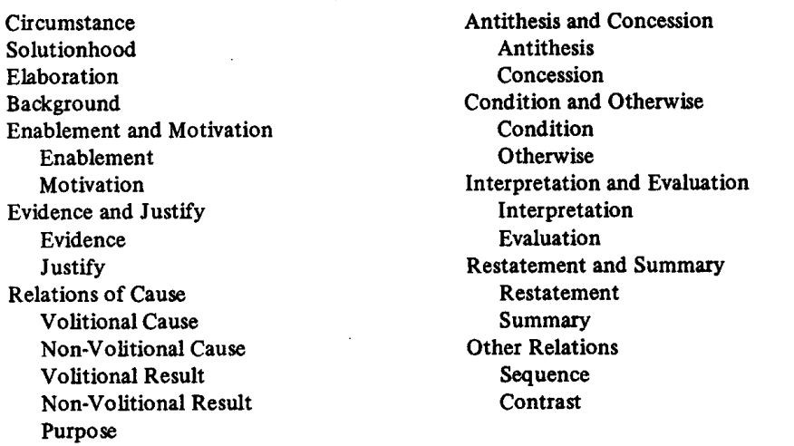
Teorie rétorických struktur Rhetorical Structure Theory
Prvky diskurzu = Elementary Discourse Units (EDU)
Jádro (nucleus)
Okraj (satellite)
Typy relací
Evidence
The program as published for calendar year 1980 really works.
In only few minutes, I entered all the figures from my 1980 tax return and got a result which agreed with my hand calculations to the penny.

Slide 12
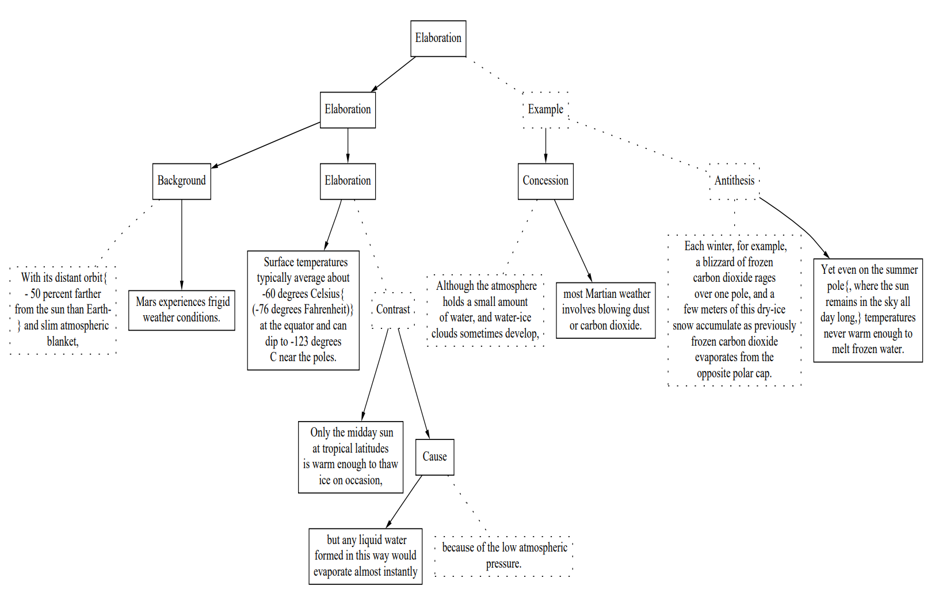
Rhetorical Structure Theory
Příklad (Marcu, 1998)

Slide 13
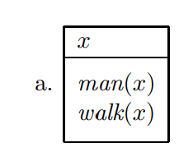
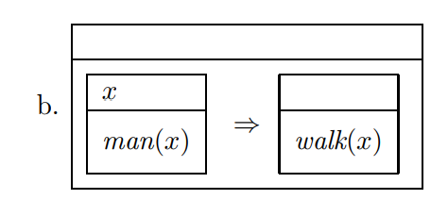
Segmented Discourse Representation Theory
Discourse representation structure (DRS) = (referenty, podmínky)
A man walks. Every man walks.

Slide 14
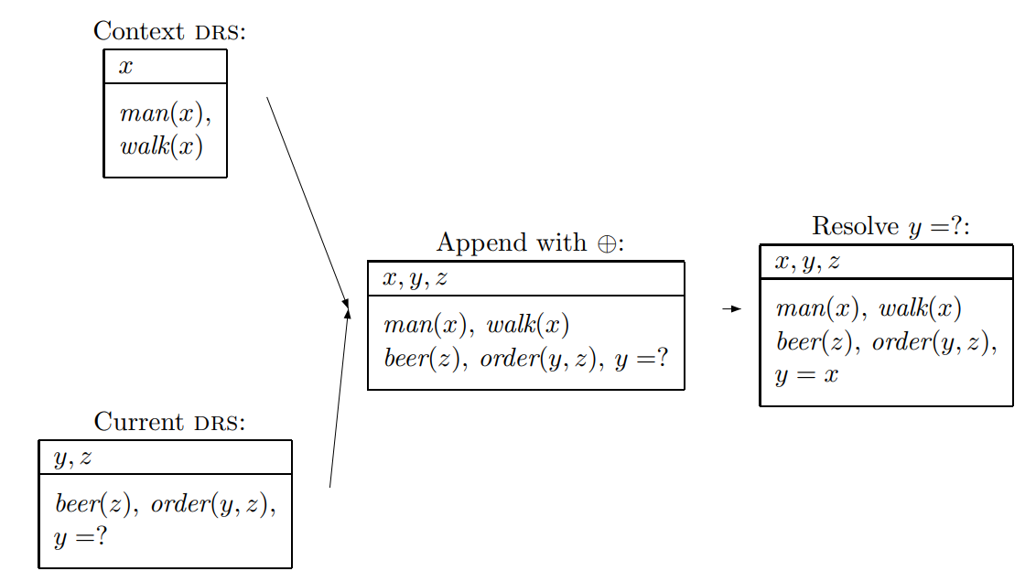
Segmented Discourse Representation Theory
A man walked in. He ordered a beer.
Every man walks.
He ordered a beer.*

Slide 15
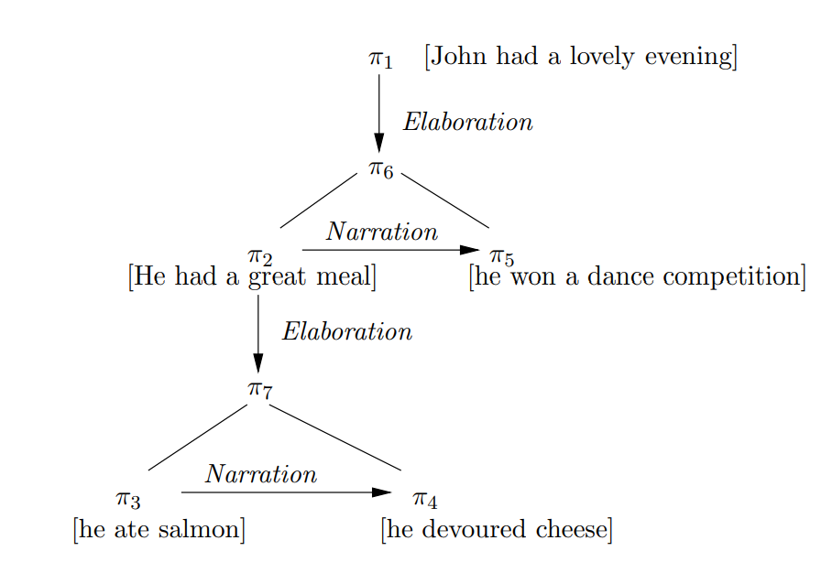
Segmented Discourse Representation Theory
Maximalizace koherence
(Maximising Discourse Coherence principle)

Slide 16
Lexikální prostředky koherence
Anafory (odkazy)
Rekurence (opakování)
Konektory (funkční slova)
Pavlína Honzovi zakázala zpívat svou písničku.
Loni bylo uděleno devětkrát více pokut. Pokuty byly uděleny za nejrůznější prohřešky.
Tak Vaše nacionále bychom měli. A proč jste se vlastně rozhodl studovat jadernou fyziku?
Gramatické prostředky koherence
Gramatická shoda
Elipsy (výpustky)
Loni bylo sice uděleno devětkrát více pokut, jejich průměrná výše ale klesla na 933 korun. Vyměřeny byly za všechny formy daňových prohřešků.
Starší dcera chodila do tanečních, mladší [dcera] [nechodila] vůbec.

Slide 17
Penn Discourse Treebank (PDTB)
Dataset s vyznačenými vztahy
Explicitní relace (byl použit lexikální prostředek koherence) 18k relací
Implicitní relace 16k
Alternativní lexikalizace (volné lexikální prostředky) quite a contrary, best of all, that is why 624
Relace mezi entitami Pierre Vinken, 61 years old, will join the board as a nonexecutive director Nov. 29. Mr. Vinken is chairman of Elsevier N.V., the Dutch publishing group. 5k
Žádná relace 254
https://catalog.ldc.upenn.edu/LDC2008T05
https://direct.mit.edu/coli/article/40/4/921/1485/Reflections-on-the-Penn-Discourse-TreeBank

Slide 18
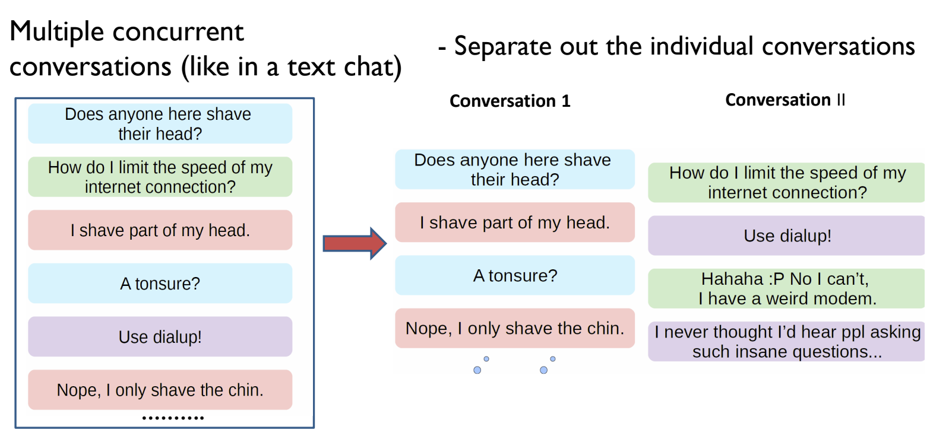
Detekce témat (dialog)
https://ntunlpsg.github.io/project/acl19tutorial/

Slide 19
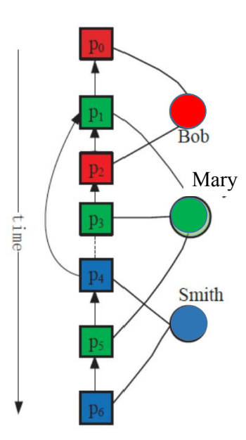
Struktura konverzace Řečové akty
Lokuce (co promluva říká)
Ilokuční akt (jak ovlivní příjemce)
Tvrzení
Otázka
Návrh
Příkaz
Slib
Vyhrůžka
Nadávka
Pozdrav
Omluva
https://cs.wikipedia.org/wiki/%C5%98e%C4%8Dov%C3%A9_jedn%C3%A1n%C3%AD
https://ntunlpsg.github.io/project/acl19tutorial/

Slide 20
Analýza diskurzu a velké jazykové modely
Oproti lidem modely rozpoznají komunikační záměry hůře (v roce 2023).

Slide 21
Literatura
Mann, William C.; Thompson, Sandra A. (1988). "Rhetorical structure theory: toward a functional theory of text organization" (PDF). Text: Interdisciplinary Journal for the Study of Discourse. 8 (3): 243–281. doi:10.1515/text.1.1988.8.3.243. https://www.cis.upenn.edu/~nenkova/Courses/cis700-2/rst.pdf
HOBBS, J. (1985). On the Coherence and Structure of Discourse. Technical Report, 37. https://www.isi.edu/~hobbs/ocsd.pdf
Marcu, Daniel: The rhetorical parsing, summarization, and generation of natural language texts. University of Toronto. 1998. https://ftp.cs.toronto.edu/pub/gh/Marcu-PhDthesis.pdf
Jakub Dotlačil (2017): TEORIE VÁZÁNÍ. In: Petr Karlík, Marek Nekula, Jana Pleskalová (eds.), CzechEncy - Nový encyklopedický slovník češtiny. URL: https://www.czechency.org/slovnik/TEORIE VÁZÁNÍ (poslední přístup: 13. 2. 2024)
Marek Nekula (2017): KOHEZE. In: Petr Karlík, Marek Nekula, Jana Pleskalová (eds.), CzechEncy - Nový encyklopedický slovník češtiny. URL: https://www.czechency.org/slovnik/KOHEZE (poslední přístup: 13. 2. 2024)
Marek Nekula (2017): KONEKTOR. In: Petr Karlík, Marek Nekula, Jana Pleskalová (eds.), CzechEncy - Nový encyklopedický slovník češtiny. URL: https://www.czechency.org/slovnik/KONEKTOR (poslední přístup: 13. 2. 2024)

